Slide 1
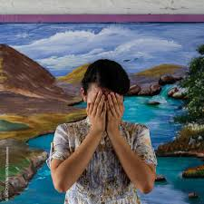
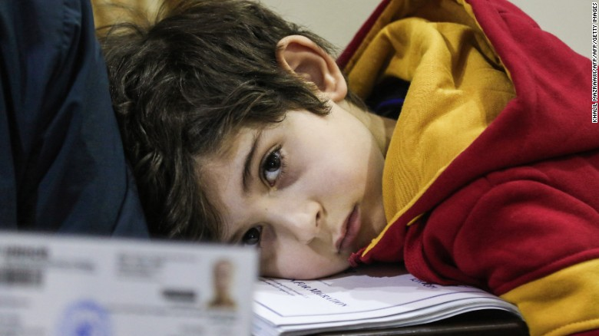
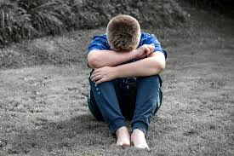
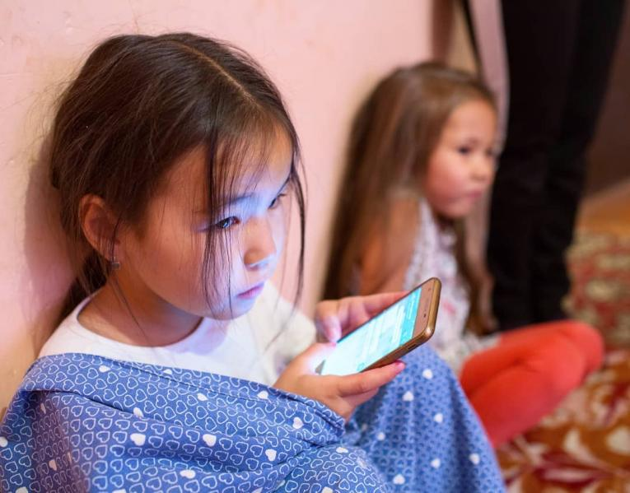

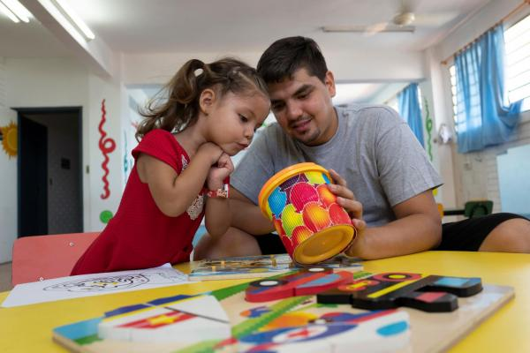
Балалар мен жасөспірімдердің психикалық денсаулығы
Психологтың
ата-аналармен кездесуі
Notes:
Сәлеметсіздер ме, кездесуге қатысушылар. Бүгін біз қазіргі таңда аса маңызды және аса өзекті тақырып – балалар мен жасөспірімдердің психикалық денсаулығы –туралы айтамыз.

Slide 2
ПСИХИКАЛЫҚ ДЕНСАУЛЫҚ ДЕГЕН НЕ?
Психикалық денсаулық (рух немесе жан саулығы, кейде менталдық саулық деп атады) — бұл адам өз әлеуетін іске асыра алатын, күнделікті өмірлік стресстерді еңсере алатын, жемісті және өнімді жұмыс жасай алатын, әрі қоғамға өз үлесін қоса алатын аман-саулық күйі.
(Дүниежүзілік денсаулық сақтау ұйымы. ДДСҰ, 2017)
Жақсы психикалық денсаулық барлығы үшін маңызды. Сіздің және балаңыздың өмірі үшін психикалық денсаулықтың маңызы физикалық денсаулықтың маңызымен бірдей.
Психикалық денсаулық – бұл жай ғана психикалық сырқаттардың жоқ болуы ғана емес, өмірлік мәселелерді шешуге қажетті дағдылардың болуы. Егер психикалық денсаулықтағы кінараттарға мән бермесе, олар балалардың оқуына, дамуына, қарым-қатынастарына және физикалық саулығына кедергі келтіруі мүмкін.
Психикалық денсаулық дәл физикалық денсаулық сияқты маңызды!
Психикалық денсаулықсыз физикалық денсаулық жоқ.
Notes:
Алдымен психикалық денсаулық ұғымының анықтамасына қарайық.
Дүниежүзілік денсаулық сақтау ұйымының пікірінше психикалық денсаулық (рух немесе жан саулығы, кейде менталдық саулық деп жатады) – бұл адам өз әлеуетін іске асыра алатын, күнделікті өмірлік стресстерді еңсере алатын, жемісті және өнімді жұмыс жасай алатын, әрі қоғамға өз үлесін қоса алатын аман-саулық күйі.
Психикалық денсаулық физикалық денсаулықтың негізін құрайды.
Психикалық денсаулық өте маңызды. Ол адамның өмірі мен тіршілігінің барлық салаларына әсер ете отырып, олардың қалай ойланатынына және әрекет ететініне, әлемді қалай қабылдайтынына және қалай қарым-қатынас құратынына ықпал етеді. Сондықтан, өзіңіздің және балаңыздың психикалық денсаулығын күту өзіңіздің және балаңыздың тәнін күтумен бірдей маңызды.

Slide 3

Сіз психикалық денсаулықты өз сөздеріңізден және әрекеттеріңізбен, әрі үйде қалыптастырған қоршаған орта көмегімен нығайта аласыз
Психикалық денсаулық адамдардың қалай ойланатынына, сезінетініне және әрекет ететіне әсер етеді.
Ата-ана ретінде Сіз балаңыздың психикалық денсаулығында маңызды рөл атқарасыз:
Сіз, сонымен бірге, психикалық денсаулықтағы кінараттардың алғашқы белгілері туралы және көмек алу үшін қайда жүгіну керек екені туралы біле аласыз
Notes:
Бізге ата-ана ретінде психикалық денсаулық туралы білу не үшін керек?
Біріншіден, сіздер психикалық денсаулықты өз сөздеріңізбен және әрекеттеріңізбен, әрі үйде қалыптастырған қоршаған орта көмегімен нығайта аласыздар.
Екіншіден, сіздер психикалық денсаулықтағы кінараттардың алғашқы белгілері туралы және көмек алу үшін қайда жүгіну керек екені туралы біле аласыздар.
Білікті көмекке уақытылы жүгіну психикалық сырқаттардың және асқынулардың алдын алуға оң әсер ете алады.
Ата-ана ретінде сіздер балаларыңыздың психикалық денсаулығында маңызды рөл атқарасыздар.

Slide 4

Балаларға мықты, қамқор қарым-қатынастар құруға көмектесіңіз
Балалар өзін жақсы сезінуі үшін оларға өз қадір-қасиетін бағалау сезімін дамытуға көмектесіңіз
БАЛАМНЫҢ ПСИХИКАЛЫҚ ДЕНСАУЛЫҒЫНА ҚАЛАЙ КҮТІМ КӨРСЕТЕ АЛАМЫН?
Оларға құлақ салыңыз және сезімдерін құрметтеңіз
Үйде қауіпсіз және жайлы орта қалыптастырыңыз
Қиын жағдайларда балаларға және жастарға мәселелерін шешуге көмектесіңіз
Notes:
Баланың (жасөспірімнің) денсаулығына күтім көрсету үшін слайдта көрсетілген 5 ережені ұстаныңыздар. Олармен жақынырақ танысайық.

Slide 5
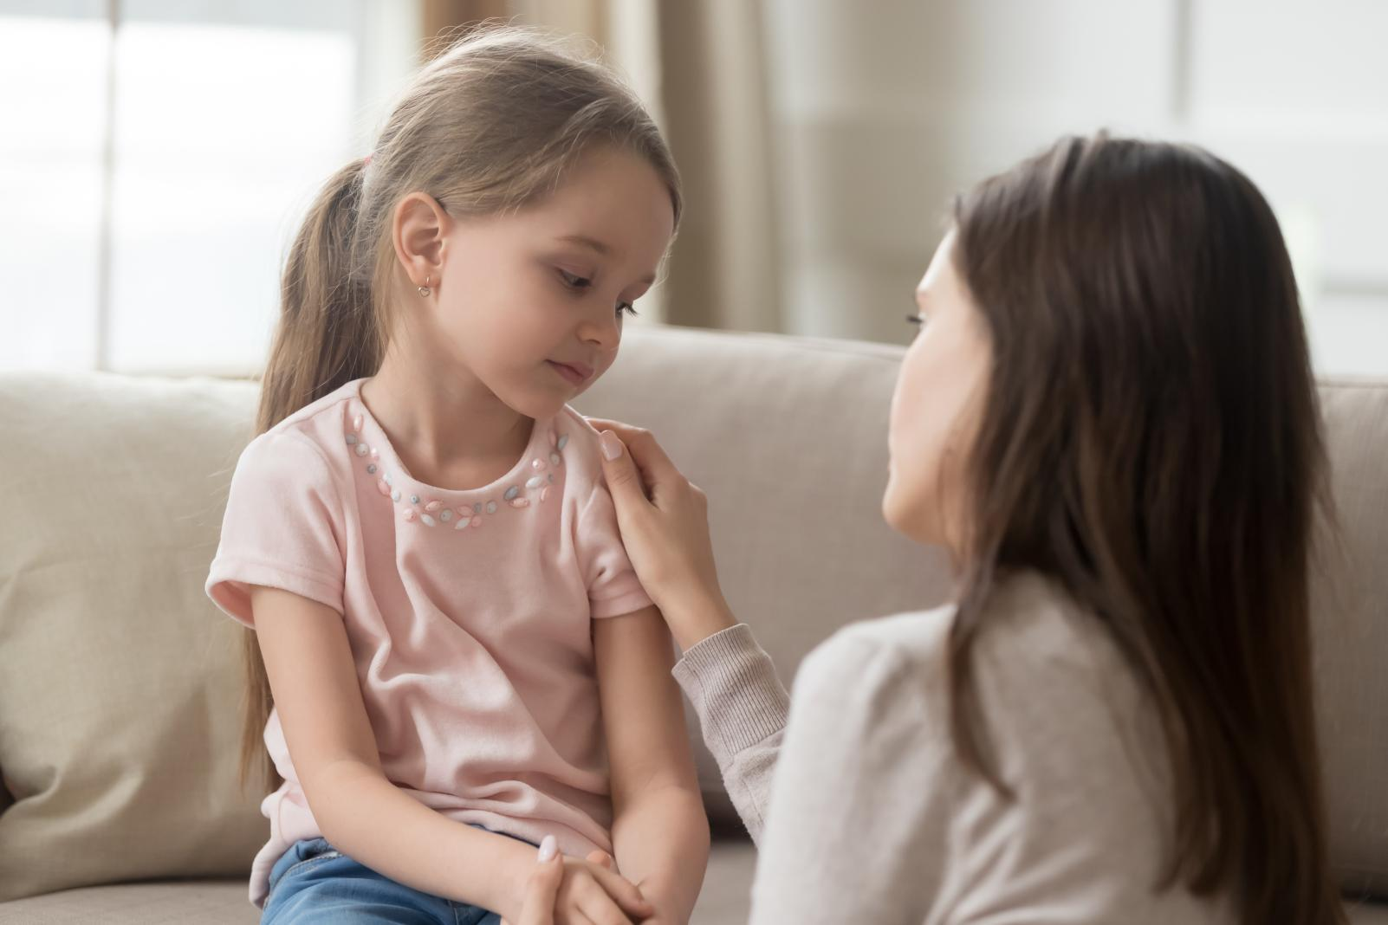

БАЛАЛАРҒА МЫҚТЫ, ҚАМҚОР ҚАРЫМ-ҚАТЫНАСТАР ҚҰРУҒА КӨМЕКТЕСІҢІЗ
Балалар мен жастарға отбасымен және достарымен берік қарым-қатынас құру маңызды. Бірге уақыт өткізіңіздер. Мысалы, күнде кешкі аста.
Баланың өмірінде үнемі жүретін маңызды адам оның орнықтылығын дамытуда шешуші рөл атқарады.
Бұл адам (көбінесе ата-ана немесе отбасының өзге мүшесі) – бұл балаңызбен бірге көп уақыт өткізетін және бала одан керек болғанда көмек сұрай алатынын білетін адам.
Балаларға мәселелерді қалай шешу керек екенін үйретіңіз және көрсетіңіз.
Балаға және оның істеріне шынайы қызығушылық танытыңыз.
Notes:
Сонымен, бірінші ереже – балаларға мықты, қамқор қарым-қатынастар құруға көмектесіңіздер:
Балалар мен жастарға отбасымен және достарымен берік қарым-қатынас құру маңызды. Күнде дастархан басында бірге уақыт өткізіңіздер.
Баланың өмірінде үнемі жүретін маңызды адам оның орнықтылығын дамытуда шешуші рөл атқарады. Бұл адам – көбінесе ата-ана немесе отбасының өзге мүшесі – бұл балаңызбен бірге көп уақыт өткізетін және бала одан керек болғанда көмек сұрай алатынын білетін адам.
Балаларға туындаған мәселені қалай шешу керек екенін көрсетіңіздер. Мәселелер – өмірдің бір бөлігі екенін және әрқайсысымыз сол мәселелерден ұзақ қиналуымыз мүмкін екенін немесе оларды шешуді үйрене алуымыз мүмкін екенін айту маңызды. Таңдауды адам жасайды. Әр адамның өмірінің сапасы сол таңдауға байланысты болады. Өздеріңіз үлгі болыңыздар. Мәселе шешудегі тәжірибелеріңізбен бөлісіңіздер, тығырықтан шығар жолдарды қарастырыңыздар және талқылаңыздар, ең бастысы – жіберген қателіктер үшін жазғырмаңыздар. Балалар өмірлік тәжірибесін жаңадан жинап жатыр, ал сіздер әлдеқайда тәжірибелісіздер.
Балаға және оның істеріне шынайы қызығушылық танытыңыздар. Балалар сіздердің көзқарастарыңызды жақсы сезеді. Сондықтан, баланың білім алу барысын қадағалау қажет болғандықтан ғана қандай баға алғанын сұрамаңыздар. Одан да мектептегі жағдайы қалай екенін сұраңыздар. Қандай да бір қиындықтар болды ма, оларды қалай жеңді? Шешу тәсілдері мен жолдарын талдаңыздар, дұрыс шешімдерге қолдау білдіріңіздер, бұрыс шешімдерге қатысты баладан неліктен сондай тәсілді (жолды) таңдағанын нақтылап алып, түсіндіріп беріңіздер. Баға беруден аулақ болыңыздар, одан да ақпарат беріңіздер.
Психолог осының неліктен маңызды екенін және оны қалай істеуге болатынын түсіндіреді және мысалдар келтіреді.

Slide 6
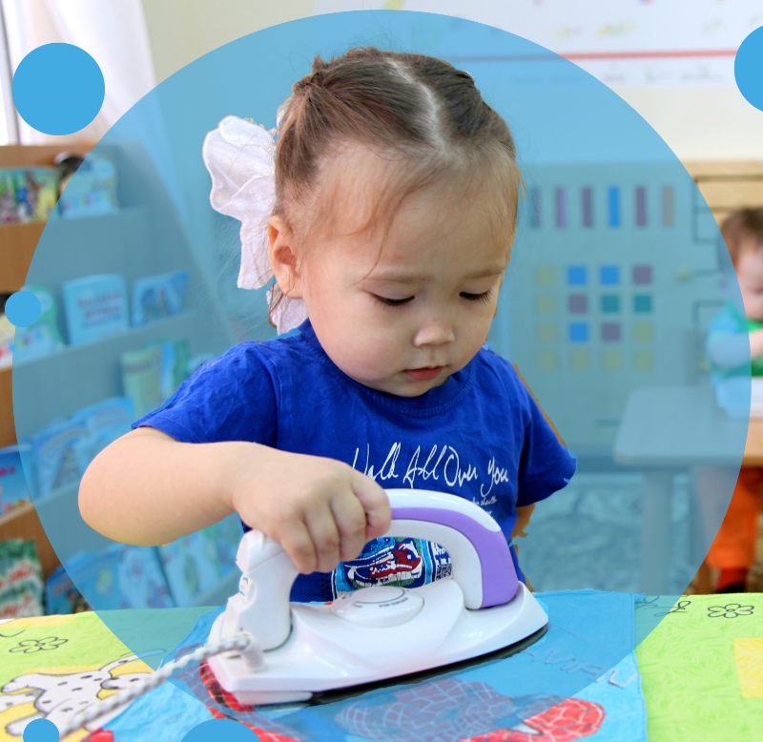
ӨЗДЕРІНІҢ МАҢЫЗДЫ және БАҒАЛЫ екенін сезінуі және білуі үшін, ӨЗ-ӨЗІНЕ СЕНІМДІ болып өсуі үшін балаларға өз қадір-қасиетін бағалау сезімін дамытуға көмектесіңіз
Мейлінше жиі және көбірек махаббат пен мақұлдау білдіріңіз. Бірге уақыт өткізіңіз, жиі құшақтаңыз, аймалаңыз.
Жақсы іс тындырса, мақтаңыз. Жұмсаған күш-жігерін, әрі сол күш-жігерінің нәтижесі сәтті шыққанда бас иіп, мойындаңыз. Үй шаруасына өз үлесін қосуы үшін балаңызға міндеттер жүктеңіз және мүмкіндіктер беріңіз.
Әуестіктері мен шұғылданатын істері туралы сұраңыз. Балаңызбен ойнап және оны тыңдай отырып, бар назарыңызды тек соған аударыңыз. Балаңыздың істеріне, жобаларына немесе мәселелеріне қызығушылық танытыңыз. Ойынға жетекшілік етуге рұқсат беріңіз және олардың қалағанын істеуге дайын болыңыз.
Мақсаттар мен міндеттер белгілеуге көмектесіңіз. Өзіңіз үлгі болыңыз. Балаңызға өзін-өзі жақсы көру, жаңа іске кірісуге және күш сынап көруге дайын болу қандай болатынын, өзіңіз сәтсіздіктерді немесе қиындықтарды қалай жеңетініңізді көрсетіңіз.
Дербестік танытуға, шешім қабылдауға рұқсат беріңіз. Балаңызға өз қателіктерінен сабақ алуға көмектесіңіз. Келесі жолы нені басқаша істеуге болатынын және мінез-құлқын қалай басқара алатынын талқылаңыздар.
Үйде қауіпсіз, сүйіспеншілікке толы орта қалыптастырыңыз, сол ортада балаңыз өзін жайлы, қауіпсіз және бақытты сезіне алуы тиіс. Баланың көзінше жұбыңызбен ұрсысудан және дауласудан аулақ болыңыз.
Notes:
Ереже 2 – Өздерін жақсы сезінуі үшін балаларға өз қадір-қасиетін бағалау сезімін дамытуға көмектесіңіздер. Ол үшін баланы көбірек махаббатқа бөлеңіздер, түсіністік танытыңыздар. «Мен ол үшін онсыз да көп істеймін – дерсіздер, - ол сонда махаббат емес пе?». Кейде біз балаға қажет емес істер істейміз: ол құшақтасқысы келеді – ал біз оған ойыншық береміз, ол далада достарымен ойнағысы келеді – ал біз оны әжесімен немесе ата-анасымен отыруға мәжбүрлейміз. Осының барлығы қайшылық пен шиеленіс тудыруы мүмкін. Әсіресе, жасөспірімдік жаста. Сондықтан, баланың махаббатқа мұқтаждығын көрсететін белгілерді ажырата біліп, дұрыс әрекеттер жасаңыздар. Баланың қажеттіліктеріне және тілектеріне құлақ түріңіздер, оларды орындау үшін қолдарыңыздан келгенді жасаңыздар. «Сенсіз қолымнан келмес еді» немесе «Дәл қазір маған қатты керексің» деген уақытылы айтылған сөздер балаға өзін керек және бағалы сезінуге көмектеседі.
Бір жақсы іс тындырса, мақтаңыздар. Жұмсаған күш-жігерін, әрі жетістіктерін мойындаңыздар. Ал мақтайтын іс жасамаса ше? – дейсіздер. Ондай жағдайда баланың қолынан келген немесе атқара алған бір істі тауып, соны жетістік ретінде атаңыздар. Бұл балаға «Менің қолымнан келеді» деген ұстанымды қалыптастыруға, демек, өзін жоғары бағалауға көмектеседі.
Шұғылданатын және қызығатын істері туралы сұраңыздар. Баланы не қызықтыратынын бақылаңыздар да, сол салада жетілу жолдарын ұсыныңыздар. Сіздің және балаңыздың қызығушылықтарыңыз әртүрлі болуы мүмкін. Баланы күнде жаңа қырынан танып отырыңыздар.
Оларға қисынды мақсаттар қоюға көмектесіңіздер. Бала шын өмірді қиялдан шығарылған немесе ойыннан көрген әлеммен шатастырмауы өте маңызды. Шынайы өмірмен байланысты мысалдар келтіріңіздер, өз тәжірибелеріңіз туралы айтып беріңіздер, баланы шынайы өмірге қайтарып отырыңыздар, БІРАҚ, армандауға және қиялдауға тыйым салмаңыздар. Армандар іс-әрекет жасауға ынталандырады. Бала есейіп, жетіліп, мақсаттарының қайсысына іс жүзінде қол жеткізе алатынын түсіне бастайды.

Slide 7
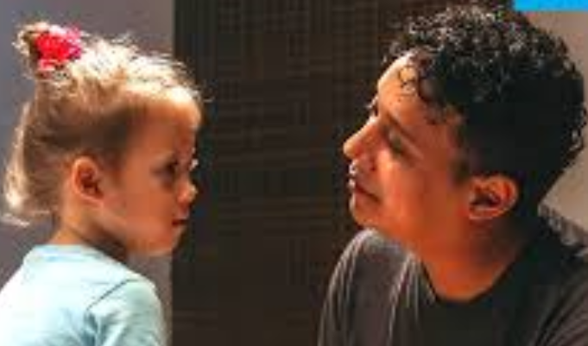
БАЛАЛАРҒА ҚҰЛАҚ САЛЫҢЫЗ ЖӘНЕ СЕЗІМДЕРІН ҚҰРМЕТТЕҢІЗ
Баланың немесе жасөспірімнің мұңаюы немесе ашуланы - қалыпты жайт. Баланы өз сезімдерімен бөлісуге ынталандырыңыз. Баланың немесе жасөспірімнің сезімдерін теріске шығармаңыз. Кез-келген сезім – қалыпты құбылыс!
Балаға сұрақтар қоя отырып және оны мұқият тыңдай отырып, тілдесу мен әңгімені қолпаштап отырыңыз. Әңгімелесудің ұтымды сәті күнделікті бірге түскі немесе кешкі ас ішу бола алады.
Үстемшіл болмаңыз. Ереже орнатыңыз, бірақ оларды түсіндіруге дайын болыңыз. Жасөспірімдер үшін шекараны кеңейтіп отыру табиғи жайт, бірақ, егер неге тыйым салғаныңызға ойластырылған түсіндірме берсеңіз, ондай ереже орындырақ болып көрінеді.
Мақтаңыз. Ата-аналар балаларын кішірек кезінде көбірек мақтауға бейім, бірақ жасөспірімдер де өзін-өзі жоғары бағалауды үйренуге едәуір мұқтаж. Жасөспірімдер ата-аналары олар туралы не ойлайтынын уайымдау үшін өздерін тым күшті сияқты болып көрінетіндей қылық көрсетуі мүмкін, бірақ, шындығында оларға бәрібір сіздердің мақұлдауларыңыз керек. Жағымды және жігер бергіш болу үшін мүмкіндіктер іздеу қарым-қатынасты, әсіресе, шиеленісіп кеткен кездерде, жақсарту үшін жақсы.
Өз эмоцияларыңызды тізгінде ұстаңыз. Жасөспірім дөрекілік танытқанда Сіз оңай ашуға міне кетуіңіз мүмкін, бірақ, дөрекілікке дөрекілікпен жауап бермеңіз. Сіз – ересек адамсыз, ал жасөспірімдерге эмоцияларын бақылау немесе қисынды ойлау, әсіресе, көңіл-күйлері жоқ болғанда, қиын. Жауап бермес бұрыс онға дейін санаңыз немесе деміңізді бірнеше рет ішке терең алыңыз. Егер әңгімелесу үшін екеуіңіздің де көңіл-күйлеріңіз болмаса, сабырға келу үшін үзіліс жасаңыздар.
Егер балаңызға сізбен сөйлесу ыңғайсыз болса, онда сөйлесуге болатын басқа бір адамды табуға көмектесіңіз.
Notes:
Үшінші ереже – БАЛАЛАРҒА ҚҰЛАҚ САЛЫҢЫЗДАР ЖӘНЕ СЕЗІМДЕРІН ҚҰРМЕТТЕҢІЗДЕР.
Ол үшін баланы өзін және өз сезімдерін тыңдауға және құрметтеуге үйретіңіздер, әрі баланың сезімдерін құрметтеңіздер. Ол кез-келген сезімді бастан кешіруге құқылы: жабырқаса, мұңая алады, бір жері ауырса, жылай алады, бақытқа кенелсе, қуана алады. Сол сезімдерді бастан кешіруге мүмкіндік беріңіздер, сонда олар баланың көп бояулы өмірінің бір бөлігіне айналады.
Өз сезімдеріңізді тізгінде ұстаңыздар. Агрессия, қорқыту, кінәлау, аяушылық сезімін ояту тек бір-біріңіздің араңызды алшақтатып жібереді. Соны қалайсыз ба?
Баланы дұрыс мақтаңыздар. Мақтауды бағалаумен шатастырмаңыздар. Үш маңызды ережені ұстаныңыздар:
Не көріп тұрғаныңызды сипаттаңыз: әдемі әріптер, таза киім, жиналған үстел, т.б.
Соған байланысты қандай сезімде екенініңізді сипаттаңыз: қуаныш, шаттық, рақат, қанағаттану, т.б. – тек ұнамды сезім!
Баланың мақтауға лайық мінез-құлқын нақты осы жағдайда көрсеткен қасиетін көрсететін сөзбен қорытындылаңыз: ұқыптылық, тәртіптілік, шыдамдылық, ынталылық, жылдамдық, ептілік, тапқырлық, т.б.
Есіңізде болсын: мақтау ұнамды қасиетті нығайтуға және дамуға ынталандыруға бағытталған.
Үстемшіл диктатор емес, серіктес болыңыздар. Бұйрықтарды өтініштермен, ал жазалауды бала ӨЗІ тап болуы және толығымен сезінуі тиіс табиғи салдармен алмастырыңыздар. Сол салдарды бастан өткеру барысында қолдау білдіріңіздер және жанында болыңыздар. Баланы аталған салдармен оңаша қалдырмаңыздар! Өзара келісімге келіңіздер, түсіндіріңіздер, ақпарат беріңіздер. Мәселелерді және дау-жанжалдарды шеше білу – психикалық денсаулықтың маңызды құрамдас бөлігі.
Бала үшін іштей сақтап жүрген сырын, құпиясын біреумен бөлісу маңызды, ал сырымен бөліскісі келетін адам сіздер, ата-аналар, болу міндетті емес. Бастысы, балада сондай адам болуы керек. Сондықтан, сондай ересек немесе құрдас адамды табуға көмектесіңіздер. Өздеріңіз де баламен құпияларыңызбен бөлісіңіздер. Сонда ол «бөлісу» тәжірибесін жинайды.

Slide 8
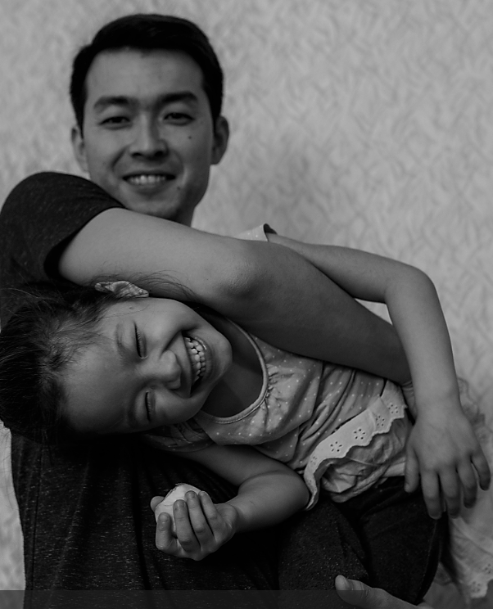
ҮЙДЕ ҚАУІПСІЗ ЖӘНЕ ЖАЙЛЫ ОРТА ҚАЛЫПТАСТЫРЫҢЫЗ
Балаңыз экран алдында қалай уақыт өткізетінін, нені және қаншалықты ұзақ көретінін (ТД, фильмдер, Интернет, ойындар) біліп жүріңіз. Әлеуметтік желілерде және онлайн-ойындарда кіммен әрекеттес болуы мүмкін екенін біліп жүріңіз.
Ортақ физикалық белсенділік, ойындар және отбасылық істер үшін уақыт бөліңіз.
Балаларыңызбен немесе олардың көзінше қаржы, отбасылық мәселелер немесе сырқаттар сынды күрделі мәселелерді талқылау кезінде мұқият болыңыздар. Мұндай жайттар балаларды қатты алаңдатып қоюы мүмкін.
Өз психикалық денсаулығыңызға күтім көрсете отырып, үлгі болыңыз: өз сезімдеріңіз туралы айтыңыз. Өзіңізге ұнайтын істермен шұғылдануға уақыт табыңыз.
Notes:
Төртінші ереже – ҮЙДЕ ҚАУІПСІЗ ЖӘНЕ ЖАЙЛЫ ОРТА ҚАЛЫПТАСТЫРЫҢЫЗДАР.
Естеріңізде болсын, бала контент ретінде мультимедияны, әрі экран алдында өткізетін уақытты пайдаланады. Оған теледидар, фильмдер, Интернет және ойын құрылғылары кіреді. Бала әлеуметтік желілерде және онлайн-ойындарда кіммен әрекеттес болуы мүмкін екенін біліп жүріңіздер. Шынайы өмірде кіммен араласатынына назар аударыңыздар, қажет болса, өз тәжірибелеріңізбен бөлісе отырып және мысалдар келтіре отырып, дұрыс жолға бағыт беріп отырыңыздар.
Балаларыңызбен қаржы, отбасылық мәселелер немесе сырқаттар сынды күрделі мәселелерді талқылау кезінде мұқият болыңыздар. Мұндай жайттар балаларды қатты алаңдатып қоюы мүмкін. Сәтсіздікке ұшырайтынын алдын-ала біле тұра балаға құзыреті жетпейтін немесе түсінбейтін мәселелерді шешуді тапсырмаңыздар. Сіздер ересексіздер, ал олар – сіздердің балаларыңыз. Сондықтар, мәселелерді ересектер шешеді және мәселе шешуді балаларға үйретеді.
Физикалық белсенділік, ойындар және отбасылық істер үшін уақыт бөліңіздер. Олар «артық» қуаттан арылуға, әрі өздеріңізді тұтастың бір бөлігі, отбасының бір мүшесі ретінде сезінуге мүмкіндік береді.
Өз психикалық денсаулықтарыңызға күтім көрсете отырып, үлгі болыңыздар: өз сезімдеріңіз туралы айтыңыздар. Өздеріңізге ұнайтын істермен шұғылдануға уақыт табыңыздар.

Slide 9
БАЛАҒА (ЖАСӨСПІРІМГЕ) МӘСЕЛЕЛЕРІН ШЕШУГЕ КӨМЕКТЕСІҢІЗ
Балаға ауыр немесе жағымсыз сезімдерді «бастан өткеруді» үйретіңіз. Торығу, ашулану, түңілу, мұңаю және өкіну хал-жағдайға кері әсерін тигізетініне қарамастан, сол сезімдер туындағанда балаңызға оларды еңсеруді үйрену қажет. Бұл оның өміршеңдігін және қиындықтарды жеңу қабілетін нығайтуға көмектеседі.
Балалар жай ғана мәселенің шешімін ала салғаннан гөрі түсіністік пен тілектестікті көбірек бағалайтын болады.
Ықтимал шешімдерді немесе жағдайды жақсарту идеяларын және оларды іске асыру жолдарын талқылаңыздар. Оларға өз жауаптарын және шешімдерін табуға көмектесу маңызды, сонда сіз балаңыздың мәселелерді шешу қабілетін дамытасыз.
Көмек сұрауды және қабылдауды үйретіңіз. Көмек сұрау – әлсіздіктің емес, мықтылықтың белгісі. Балаңыз осыны қабылдағанға дейін есіне сала беріңіз! Көмек пен қолдау алу көздері туралы ақпарат беріңіз.
-
Бар назарыңызды өзіңізге емес, балаға аударыңыз! Ұқсас оқиғалар және ұқсас мәселені өз тәжірибеңізде қалай шешкеніңізді айтып беруден аулақ болыңыз. Оның орнына бала өтінгенде тыңдау және қолдау көрсету үшін қолжетімді болыңыз.
Баланың көңіл-күйі түскенде босаңсуды үйретіңіз. Босаңсу әдістері терең тыныстау, тыныштандыратын әрекеттер (мысалы, өзіне ұнайтын сабырлы іспен айналысу), оңаша қалу немесе серуендеу болуы мүмкін. Көңілін аулауға және жағымды жайттарға бұруға үйретіңіз.
Notes:
Ереже 5 – Қиын жағдайларда балаларға және жасөспірімдерге мәселелерін шешуге көмектесіңіздер.
Баланың көңіл-күйі түскенде босаңсуды үйретіңіз. Босаңсу әдістері терең тыныстау, тыныштандыратын әрекеттер (мысалы, өзіне ұнайтын сабырлы іспен айналысу), оңаша қалу немесе серуендеу болуы мүмкін. Сонымен бірге мәселелерге және жайсыз жайттарға әртүрлі көзқараспен қарауға болатынын айтыңыздар.
Ықтимал шешімдерді немесе жағдайды жақсарту идеяларын және оларды іске асыру жолдарын талқылаңыздар. Баланы жеңуге тырыспаңыздар. Соғыс сіздерді тек алыстатып жібереді.
Бар назарыңызды өзіңізге емес, балаға аударыңыз! Ата-аналар орын алған жайтқа ұқсас жағдайлар туралы анекдоттар айтқанды жақсы көреді, ал балаларға өздері қазір бастан кешіріп жатқан нақты жағдайдың маңыздылығы мен бірегейлігі кемсітілген сияқты болып көрінеді. Ұқсас мәселені шешудегі өз тәжірибесі туралы айтып беру оларға немқұрайдылық болып көрінуі мүмкін. Оның орнына бала өтінгенде тыңдау және қолдау көрсету үшін қолжетімді болыңыздар.
Дайын шешім бермеңіздер. Балаға шешім қабылдауға, өз бетінше әрекет етуге мүмкіндік беріңіздер. Балалар дайын шешімді емес, түсіністік табу сезімін жоғарырақ бағалайды. Тыңдаңыздар, теріске шығармаңыздар. Түрлі амалдар мен жолдар ұсыныңыздар.
Міне, көмектесе алатын бірнеше мысалдар: «Саған әбден қиын болған сияқты қой», «Қиналып жүргеніңді көріп тұрмын», «Саған көмектескім келеді – осыны қалайша жақсырақ істеу керек екенін бірге ойлап тапсақ қайтеді?», «Осыны істеудің амалын таба алатын қабілетің бар екеніне сенімдімін. Мен жаныңдамын».
Баланың мәселені шешуге күші мен қабілеті жететініне күмән келтірмеңіздер. Кейбір, тіпті күрделі мәселелерді шешуге мүмкіндік берсе және сенім білдірсе, балалардың қолынан көп іс келеді.

Slide 10
Балалар мен жасөспірімдердің психикалық денсаулығында кінарат туындауына апаруы мүмкін жайттар
Экономикалық және материалдық мәселелер.
Білім алуға мүмкіндік бермейтін нашар денсаулық немесе созылмалы сырқаттар, оқшаулық, шектеулі мүмкіншіліктер.
Мектепте, отбасында, т.б. жерде қорлауға тап болатын балалар мен жасөспірімдер.
Психикалық денсаулық мәселелері, өз-өзіне қол салуға әрекеттену немесе отбасында өзге мүшелердің немесе отбасына жақын адамдардың суицид жасауы.
Өмірдегі өзгерістер (көшу, мектеп ауыстыру, ата-ананың ажырасуы, жақын адамның немесе жануардың қазасы, т.б.).
Жанға жара салатын жайт (қашан болғаны маңызды емес). Қатыгездік. Егер бала қатыгездіктің немесе қылмыстың құрбаны немесе куәсі болса.
Жеткілікті көңіл бөлмеу және қамқор болмау (тағы бір баланың дүниеге келуі, үйде тым көп шаруа атқару немесе басқа балаларға, отбасы мүшелеріне қарау, т.б. )
Психобелсенді заттар қолдану. Интернет желісіне тәуелділік, ойынқұмарлық.
Notes:
Біз сіздерге психикалық денсаулықты нығайтуға көмектесе алатын 5 ережені талқыладық. Ал енді психикалық денсаулықты нашарлата алатын жайттарға қарайық.
Психикалық денсаулықтағы кінараттар кез-келген жаста пайда болып, жастарға әсерін тигізуі мүмкін. Бірақ нақты жайттар кейбір жастарға көбірек қатер төндіре алады, соның ішінде:
Экономикалық және материалдық мәселелер.
Отбасында психикалық ауруларға шалдыққандар және суицид жасағандардың болуы.
Отбасы тарапынан қорлауға және/немесе шеттетуге тап болатын балалар мен жастар.
Өмірдегі күрделі өзгерістер, мысалы, жаңа қалаға көшу, жаңа мектепке ауысу, ата-анадан ажырау немесе ата-ананың ажырасуы, жақын адамның немесе достың сырқаты немесе қазасы).
Жанға жара салатын жайттың, соның ішінде, қатыгездіктің құрбаны немесе куәсі болу.
Психобелсенді заттар қолдану.
Жеткілікті көңіл бөлмеу және қамқорлық көрсетпеу.
Назар аударыңыздар, егер осындай жайттар сіздердің немесе балаларыңыздың өмірінде бар болса, жоғары қатер төндіруі мүмкін.

Slide 11
Психикалық денсаулықтағы кінараттар кез-келген жаста пайда болып, балаларға әсерін тигізуі мүмкін.
Өкінішке орай, көптеген балалар мен жастар уақытылы көмек алмайды. Психикалық денсаулықтағы бұзылыстар балалар мен жасөспірімдерге мектепте жетістіктерге жетуге, дос табуға немесе ата-анасынан тәуелсіз болуға кедергі келтіруі мүмкін. Психикалық денсаулығында бұзылыстары бар балалар мен жасөспірімдер даму барысында негізгі сатылардан сәтті өтуде қиналуы мүмкін.
Жақсы жаңалық – психикалық денсаулық бұзылыстары емделеді. Эмоциялық немесе психикалық денсаулығында туындаған кінараттармен күресіп жүрген балалар мен жасөспірімдерге көмек көрсетудің көптеген алуан түрлі әдістері бар. Мейлінше ертерек көмек алу өте маңызды. Осылайша мәселенің ушығып кетуіне тосқауыл болуға және оның баланың дамуына және болашақ ересек өміріне тигізетін әсерін азайтуға болады.
Ересектердің психикалық денсаулығындағы кінараттардың басым көпшілігі жасөспірімдік жаста басталады.
Notes:
Психикалық денсаулықтағы кінараттар кез-келген жаста пайда болып, балаларға әсерін тигізуі мүмкін. Бірақ олардың басым көпшілігі жасөспірімдік жаста басталады.
Психикалық денсаулықтағы бұзылыстар балалар мен жасөспірімдерге мектепте жетістіктерге жетуге, дос табуға немесе ата-анасынан тәуелсіз болуға кедергі келтіруі мүмкін. Психикалық денсаулығында бұзылыстары бар балалар мен жасөспірімдер даму барысында негізгі сатылардан сәтті өтуде қиналуы мүмкін.
Сондықтан, сондай кінараттарды уақытылы анықтап, көмекке жүгіну өте маңызды.
Эмоциялық немесе психикалық денсаулығында туындаған кінараттармен күресіп жүрген балалар мен жасөспірімдерге көмек көрсетудің көптеген алуан түрлі әдістері бар. Мейлінше ертерек көмек алу өте маңызды. Осылайша мәселенің ушығып кетуіне тосқауыл болуға және оның баланың дамуына және болашақ ересек өміріне тигізетін әсерін азайтуға болады.

Slide 12
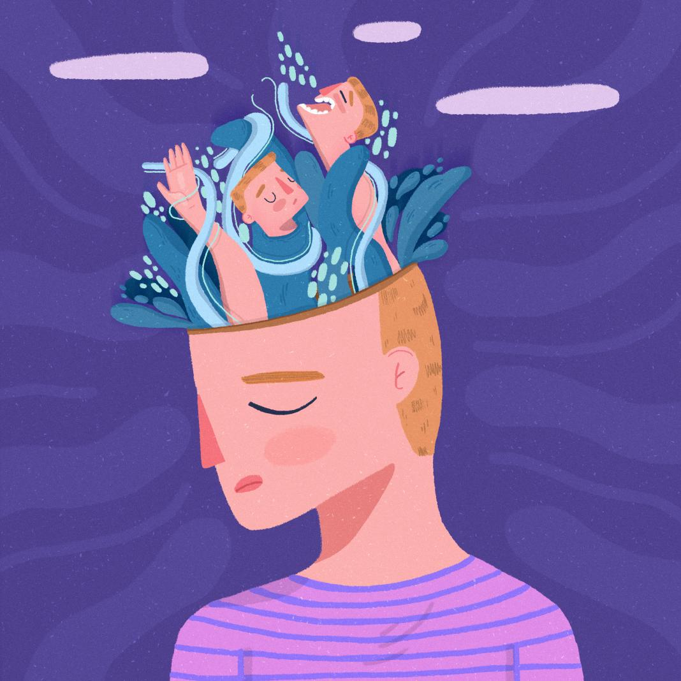
Баламның психикалық денсаулығында кінарат бар екенін қалай біле аламын?
ОЙЛАУ ҚАБІЛЕТІНДЕГІ ӨЗГЕРІСТЕР
СЕЗІМДЕРІНДЕГІ ӨЗГЕРІСТЕР
МІНЕЗ-ҚҰЛҚЫНДАҒЫ ӨЗГЕРІСТЕР
ФИЗИКАЛЫҚ ӨЗГЕРІСТЕР
Қазақстанда Covid-19 індетінің балаларға және балалы отбасыларға тигізген әсерінің салдарын зерттеу келесіні көрсетті: карантин кезінде әрбір бесінші ата-ана мектеп жасындағы баласының психоэмоциялық жағдайы нашарлап кеткенін байқаған
Notes:
Барлық балалар мен жастар әртүрлі. Қатерді уақытылы анықтау үшін кейбір белгілерге назар аударыңыздар, біз сіздерді солармен жақынырақ таныстырамыз.
Баланың немесе жасөспірімнің психикалық денсаулығында кінарат бар екенін қалай біле аламын?
Егер баланың денсаулығында кәнарат бар болуы мүмкін екеніне алаңдасаңыздар, бақылаңыздар: баланың ойлау, сезіну немесе әрекет ету қабілеті өзгерді ме? Психикалық денсаулықтағы кінараттар физикалық өзгерістерге де апаруы мүмкін. Өздеріңізден сұраңыздар: балаңыздың үйдегі, мектептегі жағдайы, достарымен қарым-қатынасы қалай?

Slide 13
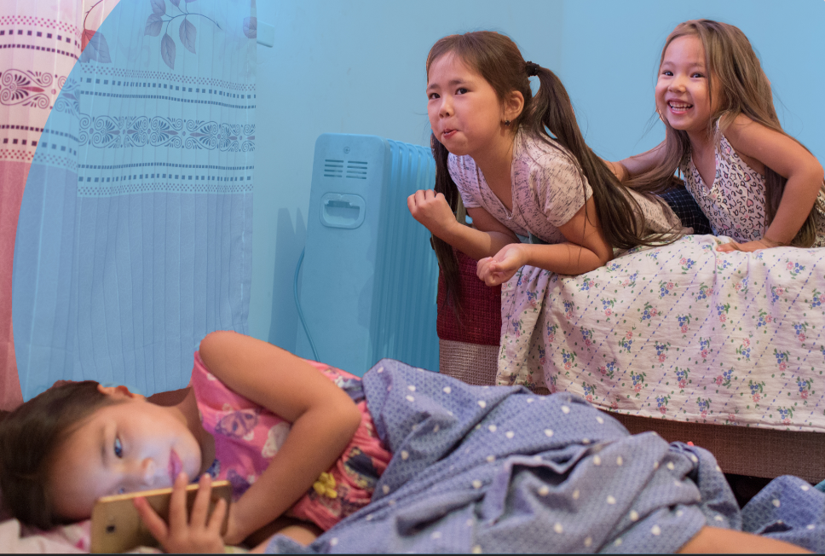
Баламның психикалық денсаулығында кінарат бар екенін қалай біле аламын?
ОЙЛАУ ҚАБІЛЕТІНДЕГІ ӨЗГЕРІСТЕР ?
Өзі туралы теріс пікір айтады немесе бақылауынан тыс жайттарға өзін кінәлайды
Зейін қоюда қиындықтар туындайды
Жиі жағымсыз ойларға беріледі
Оқу үлгерімі өзгеріп кетті
СЕЗІМДЕРІНДЕГІ ӨЗГЕРІСТЕР?
Нақты жайтпен салыстырғанда реакциялары немесе сезімдері әлдеқайда айқын болып көрінеді
Өте бақытсыз, алаңдаулы, кінәлі, қорыққан, ашулы, мұңлы немесе долы болып көрінеді
Дәрменсіздік, шарасыздық, жалғыздық немесе аластатылу сезіміне бой алдырады
Есіңізде болсын: осы өзгерістердің біреуін немесе бірнешеуін байқасаңыз, баланың немесе жасөспірімнің психикалық денсаулығында кінарат бар деген сөз емес.
Notes:
Баланың ойлау және сезіну қабілетіндегі өзгерістерге назар аударыңыздар, мысалы:
Өзі туралы теріс пікір айтады немесе бақылауынан тыс жайттарға өзін кінәлайды
Зейін қоюда қиындықтар туындайды
Жиі жағымсыз ойларға беріледі
Оқу үлгерімі өзгеріп кетті
Нақты жайтпен салыстырғанда реакциялары немесе сезімдері әлдеқайда маңызды болып көрінеді
Өте бақытсыз, алаңдаулы, кінәлі, қорыққан, ашулы, мұңлы немесе долы болып көрінеді
Дәрменсіздік, шарасыздық, жалғыздық немесе аластатылу сезіміне бой алдырады
Естеріңізде болсын: осы өзгерістердің біреуін немесе бірнешеуін байқасаңыздар, баланың немесе жасөспірімнің психикалық денсаулығында кінарат бар деген сөз емес. Бақылаңыздар, әрі қарай зерттеңіздер.

Slide 14
Баламның психикалық денсаулығында кінарат бар екенін қалай біле аламын?
МІНЕЗ-ҚҰЛҚЫНДАҒЫ ӨЗГЕРІСТЕР?
Жиі жалғыз қалғысы келеді
Жылаңқы
Әдетте жақсы көретін спортқа, ойындарға немесе өзге істерге аз қызығады немесе олардан толығымен бас тартады
Болмашы жайттарда шектен тыс реакция көрсетеді немесе оқыс ашу шақырады немесе жылайды
Әдеттегіден тыныш, онша белсенді емес болып көрінеді
Босаңсу немесе ұйықтау кезінде қиындықтар туындайды
Көп уақытын армандаумен өткізеді
Қайта-қайта балалыққа салынады
Достарымен қарым-қатынаста қиындықтар бар
ФИЗИКАЛЫҚ ӨЗГЕРІСТЕР?
Басы, іші, мойны ауырады немесе жалпы ауырсынады
Күш-қайраты жоқ немесе үнемі шаршаңқы
Ұйқысы мен тәбеті нашар
Күш-қуаты тым көп немесе күйгелек әдеттерге салынады, мысалы, тырнақ кеміру, шашын ширату, бармағын сору
Есіңізде болсын: осы өзгерістердің біреуін немесе бірнешеуін байқасаңыз, баланың немесе жасөспірімнің психикалық денсаулығында кінарат бар деген сөз емес.
Notes:
Егер баланың бойынан келесі құбылыстарды байқасаңыздар:
Жиі жалғыз қалғысы келеді.
Жылаңқы.
Әдетте жақсы көретін спортқа, ойындарға немесе өзге істерге аз қызығады немесе олардан толығымен бас тартады.
Болмашы жайттарда шектен тыс реакция көрсетеді немесе оқыс ашу шақырады немесе жылайды.
Әдеттегіден тыныш, онша белсенді емес болып көрінеді.
Босаңсу немесе ұйықтау кезінде қиындықтар туындайды.
Көп уақытын армандаумен өткізеді.
Қайта-қайта балалыққа салынады.
Достарымен қарым-қатынаста қиындықтар бар.
Немесе физикалық өзгерістер:
Басы, іші, мойны ауырады немесе жалпы ауырсынады
Күш-қайраты жоқ немесе үнемі шаршаңқы
Ұйқысы мен тәбеті нашар
Күш-қуаты тым көп немесе күйгелек әдеттерге салынады, мысалы, тырнақ кеміру, шашын ширату, бармағын сору
Бұл да сіздерді елеңдетіп, баланың (жасөспірімнің) жағдайына әлдеқайда мұқият зер салуға итермелеуі мүмкін.

Slide 15

ӨЗІҢІЗГЕ ЖӘНЕ БАЛАҢЫЗҒА ҚАЛАЙ КӨМЕКТЕСУ КЕРЕК?
Балаңызға психикалық денсаулығын жақсартуға көмектесудің көптеген тәсілдері бар.
Солардың бірі – өзіңізді мазалайтын ойлармен дәрігермен немесе психологпен бөлісу.
Дәрігермен немесе психологпен сөйлесіңіз:
егер бұзылыстар біршама уақытқа созылса немесе балаңызға қалыпты тіршілік етуге кедергі келтірсе
егер Сізді балаңыздың эмоциялық және психикалық денсаулығы алаңдатса
дәрігерге барған сайын балаңыздың мінез-құлықтық дамуы және эмоциялық денсаулығы туралы
Егер бала немесе жасөспірім өз-өзіне қол салу немесе өз-өзіне зақым келтіру туралы айтса, дереу дәрігерге немесе психологқа хабарлаңыз.
UED | Profile
Notes:
Егер жоғарыда айтылған белгілерді байқасаңыздар, олар жүйелі сипатқа ие болса және баланың өмірінің сапасына қатты әсер етсе – консультация, көмек алуға жүгініңіздер.
Егер бала немесе жасөспірім өмір сүргісі келмейті туралы, өз-өзіне зақым келтіру туралы айтса, дереу дәрігерге немесе психологқа хабарлаңыздар.

Slide 16
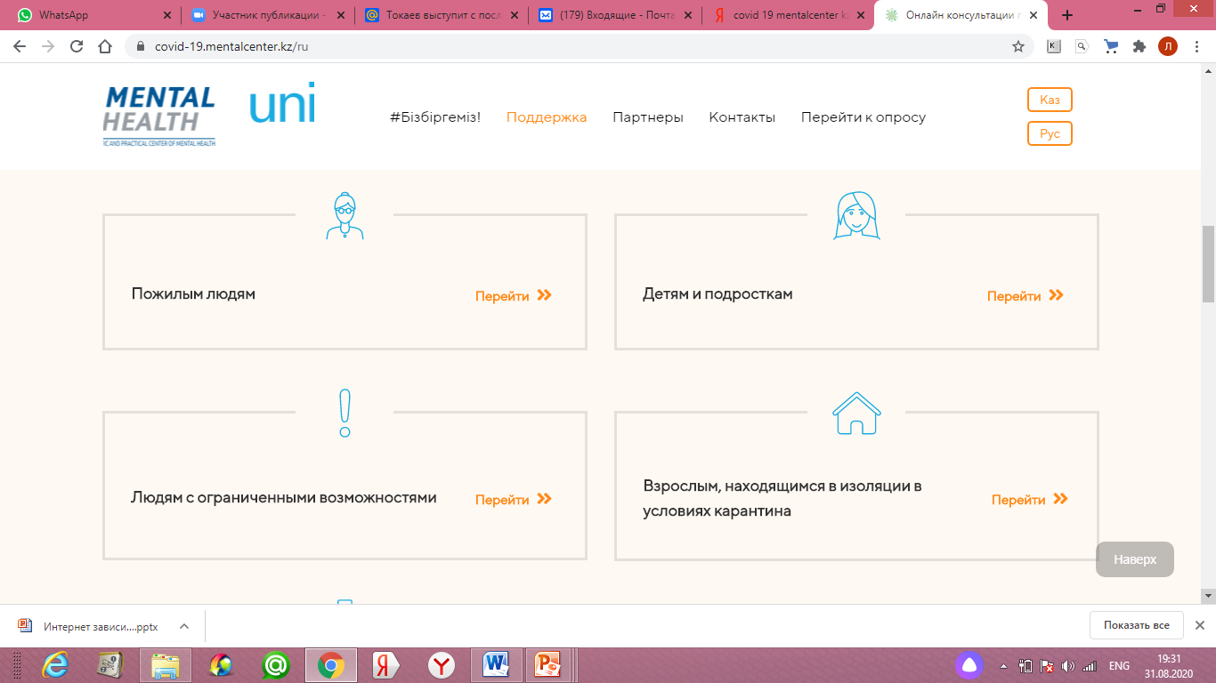

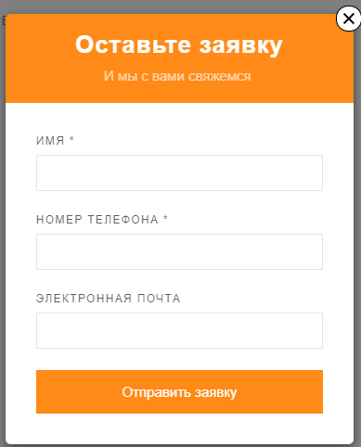
ӨЗІҢІЗГЕ ЖӘНЕ БАЛАҢЫЗҒА ҚАЛАЙ КӨМЕКТЕСУ КЕРЕК?
Тегін психологиялық көмек алу веб-сайты
(ақпарат және мамандардың жеке онлайн консультациялары)
https://covid-19.mentalcenter.kz/ - қазақ тілінде
https://covid-19.mentalcenter.kz/ru/ - орыс тілінде
ВЕБ-САЙТТЫ ҚАЛАЙ ҚОЛДАНУ КЕРЕК:
1. Сайттың алты тарауының біреуіне («Балалар мен жасөспірімдерге», «Егде адамдарға», «Мүмкіндіктері шектеулі адамдарға» және басалары) кіру керек.
2. «Онлайн мамандар» пернесін (жоғарғы оң жақта) басу керек. Мамандар туралы ақпарат және фотосуреттері шығады.
3. Фотосуреттері бар тізімнен маманды таңдап, «Жазылу» пернесін басу керек. «Оставьте заявку» (өтініш қалдырыңыз) терезесі шығады ().
4. Өтінішті аты-жөніңізді (аты-жөнсіз де болады), ұялы телефоныңыздың нөмірін және электронды поштаңызды көрсету арқылы толтыру керек.
5. Растаудан кейін жеке консультация күні, уақыты және сілтеме көрсетілген смс күтіңіз.
UED | Profile
Notes:
Сіздер, сонымен қатар, тегін психологиялық көмек көрсету сайтынан да көмек ала аласыздар.
Ол үшін кез-келген браузердің іздеу жолына келесіні жазыңыздар: https://covid-19.mentalcenter.kz/ru
1. Сайттың алты тарауының біреуіне («Балалар мен жасөспірімдерге», «Егде адамдарға», «Мүмкіндіктері шектеулі адамдарға» және басалары) кіріңіздер.
2. «Онлайн мамандар» пернесін (жоғарғы оң жақта) басыңыздар. Мамандар туралы ақпарат және фотосуреттері шығады.
3. Фотосуреттері бар тізімнен маманды таңдап, «Жазылу» пернесін басыңыздар. «Өтініш қалдырыңыз» терезесі шығады.
4. Өтінішті аты-жөніңізді (аты-жөнсіз де болады), ұялы телефоныңыздың нөмірін және электронды поштаңызды көрсету арқылы толтырыңыздар.
5. Растаудан кейін жеке консультация күні, уақыты және сілтеме көрсетілген смс күтіңіздер.

Slide 17

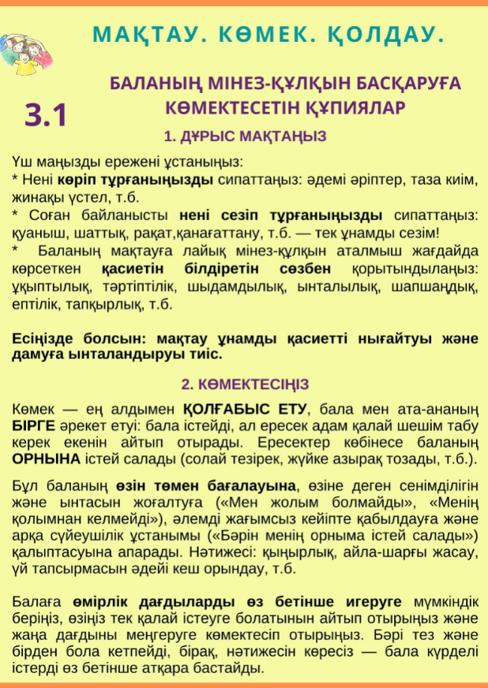
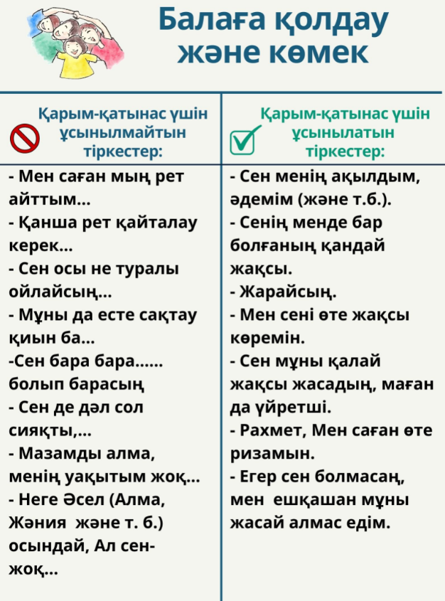
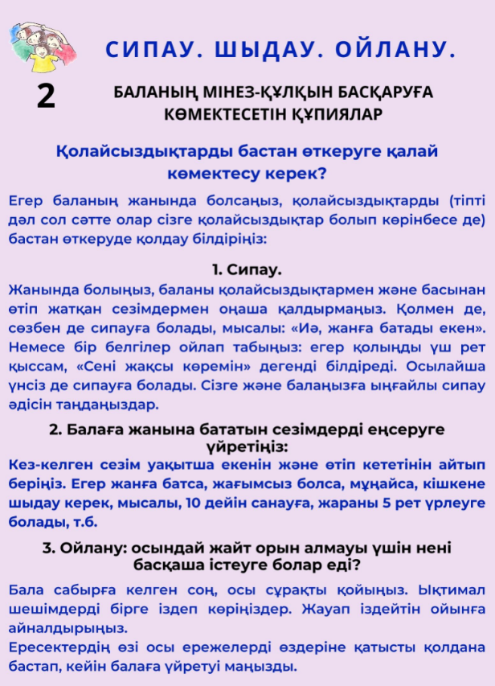

ЖАДНАМАЛАР – СІЗДЕРГЕ КӨМЕК РЕТІНДЕ
UED | Profile

Slide 18
Көңіл бөлгендеріңізге рақмет!
Сұрақтарыңыз болса, менімен келесі байланыс мәліметтері арқылы хабарласа аласыздар:
Т.А.Ә.Шаймарданова Назигуль Тусуповна мектеп педагог-психологы тел. 87056112778
Notes:
Егер қосымша сұрақтарыңыз қалса, мектеп психологымен немесе колледж психологымен хабарласыңыздар.

